Slide 1
Compartilhando conhecimento microscópico: Mídias sociais como veículo de divulgação em histologia e histopatologia
Bárbara Araújo Campos, Caio Martins, Izabela Martins, João Linhares, Luciana Mota, Luiza Brandão, Nicolas Araújo, Yasmin Couto
Centro Universitário do Estado do Pará

Slide 2
Declaração de Conflito de Interesse
Bárbara Araújo Campos afirma não ter conflito
de interesse a declarar
Exigência da RDC Nº 96/08 da ANVISA

Slide 3
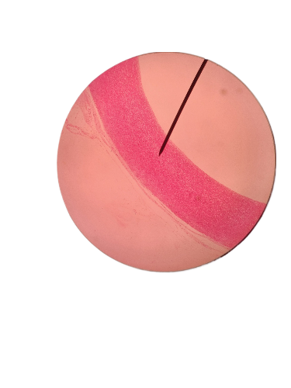
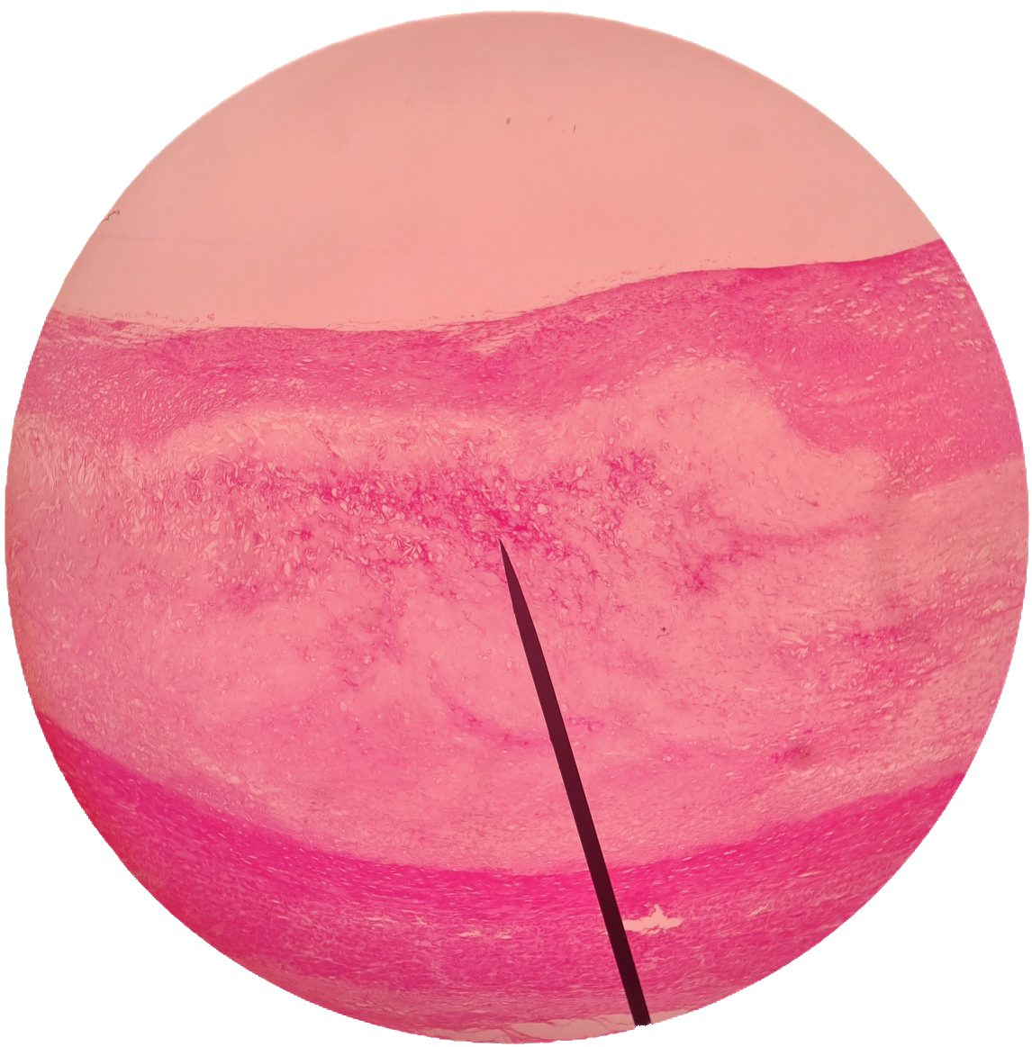
Introdução
HISTOLOGIA: Estudo das estruturas microscópicas dos tecidos;
  Papel crucial para a compreensão da morfofisiologia humana.
HISTOPATOLOGIA: estudo das alterações patológicas dos tecidos;
  Fundamental para dar diagnósticos precisos, prognósticos confiáveis e abordagens terapêuticas eficazes.
Fonte: Laboratório Morfofuncional CESUPA

Slide 4
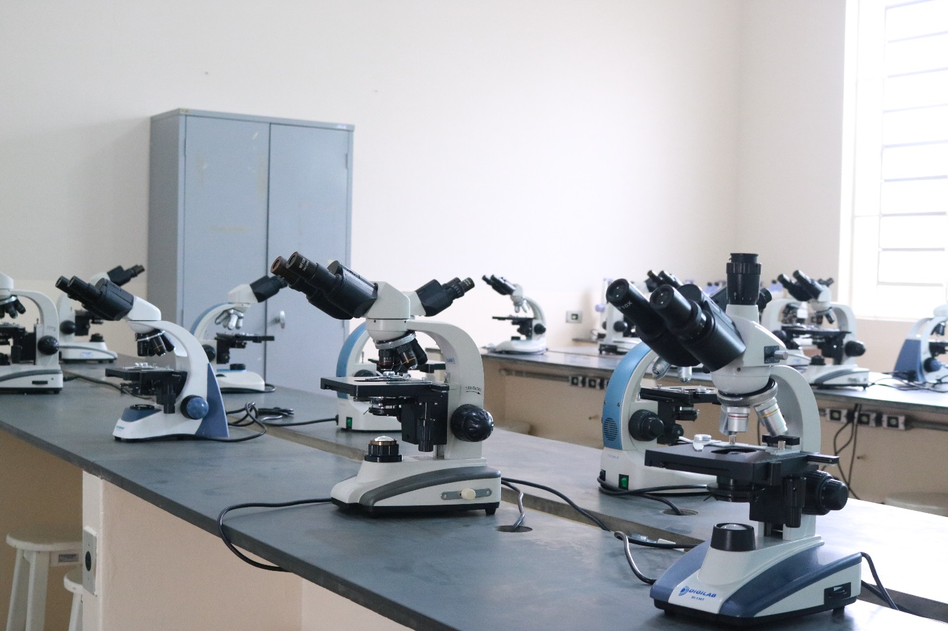
Introdução
Nota-se um claro distanciamento entre os alunos da área da saúde e estas disciplinas:
    Dificuldade de visualização e diferenciação entre estruturas;
    Complexa terminologia, de difícil memorização;
    Limitada carga horária destinada às práticas laboratoriais;
  O ensino tradicional da histologia desfavorece seu aprendizado de forma atrativa, levando à perda de interesse.
  Baixo incentivo à procura da Patologia como especialidade médica;
Fonte: UNIFUCAMP | Laboratório de Microbiologia, Citologia, Fitopatologia e Histologia

Slide 5

Introdução
Grupo de Estudos de Histologia e Histopatologia (GEHHP) – setembro de 2023.
OBJETIVOS:
  Instigar o interesse de estudantes de graduação em medicina sobre Histologia e Histopatologia;
  Destacar a importância destes na prática médica;
  Desmistificar tabus e tornar a histologia acessível;
  Facilitar a compreensão dos estudos histológicos.

Slide 6


Introdução
A integração de tecnologias tem beneficiado o processo de ensino-aprendizagem;
  Facilita a assimilação de conteúdos lecionados em sala de aula.
  Torna o estudo interessante.
Aplicação no ensino da histologia/histopatologia;
MÍDIAS SOCIAIS – INSTAGRAM → oferece um meio rápido de veiculação de conteúdo educacional;
  Torna conteúdo acessível, palatável;
  Conteúdo pode ser acessado várias vezes – facilita fixação;
  Promove ambiente de integração entre usuários;
  Ambiente de debate saudável.
Fonte: portal BPO

Slide 7
Objetivos
Descrever a experiência do uso do Instagram como veículo de divulgação de conteúdos de histologia e histopatologia;

Slide 8
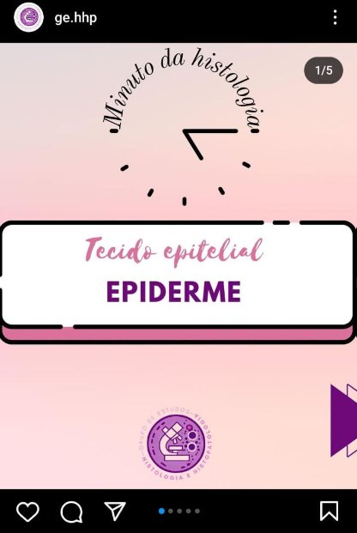
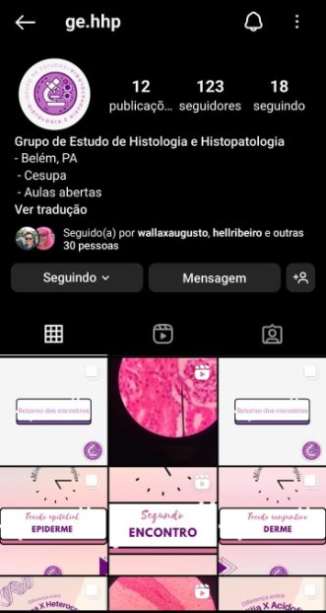
Métodos
Divulgação: Criação de conta no Instagram “GE.HHP” em setembro de 2023
  Foco: Produção e divulgação de conteúdos sobre histologia e histopatologia em forma de postagens para estudantes da saúde.
  Divulgar aulas do grupo de estudo (quinzenais, Laboratório Morfofuncional CESUPA)
Elaboração de roteiros didáticos para as postagens (baseados no conteúdo das aulas abordadas no grupo de estudos);
  Publicações semanais:
    Divulgação das aulas do grupo de estudos
    Minuto da histologia (Sistema tegumentar);
Fonte: autores

Slide 9

Resultados
9 publicações entre outubro do 2023 e janeiro de 2024.
101 seguidores;
1202 impressões, alcançando 260 indivíduos.
Fonte: autores

Slide 10
Resultados

Slide 11
Resultados
Fonte: autores

Slide 12

Conclusão
Instagram - ferramenta efetiva no ensino da histologia;
“Minuto da Histologia” – publicações com conteúdo essencial, acessível e atraente, promovendo retenção do conhecimento;
Observou-se crescimento ativo de seguidores – adesão positiva por parte da comunidade estudantil;
Engajamento dos discentes com o conteúdo educacional publicado;
Fortalecimento da compreensão dos temas estudados no grupo do de estudo.
Fonte: autores

Slide 13
Conclusão
A Integração da tecnologia ao ensino da histologia é fundamental;
  Moderniza a prática educacional;
  Aprimora o processo de ensino-aprendizagem;
  Proporciona uma melhor efetividade na produção do conhecimento médico.
As mídias sociais são aliadas à divulgação do conhecimento científico;
  Instagram – plataforma dinâmica e acessível para a promoção do conhecimento microscópico;
  Forma comunidade de aprendizagem e compartilhamento.
Deve-se continuar a avaliar estratégias de divulgação nas mídias sociais e adaptá-las para garantir a eficácia contínua da transmissão do ensino histológico.
Fonte: autores

Slide 14
obrigada!

